Slide 1
México contra Estados Unidos:
La Guerra contra las Drogas
Grace Auld y Stella Morris

Slide 2
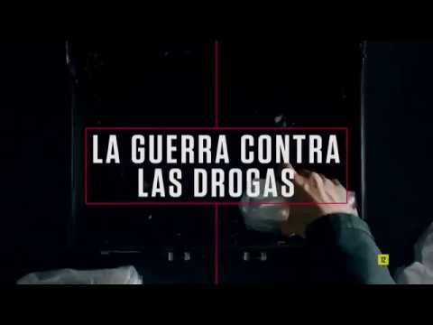
Un Introducción de la Guerra Contra las Drogas

Slide 3
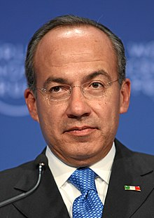
La Historia de las Drogas en México
La guerra de las drogas en méxico comenzó en diciembre de 2006
El Presidente, Felipe Calderón, decidió usar los militares en la lucha
el resultado fue mucho violencia
En el primer año de la guerra, 2,837 personas murieron
Durante la celebración del día de independencia en la ciudad de Morelia, los carteles lanzaron granadas a los inocentes
La violencia de la guerra contra las drogas continúa hoy

Slide 4
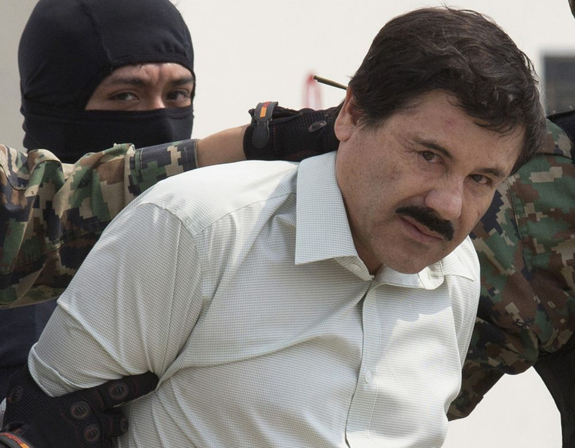
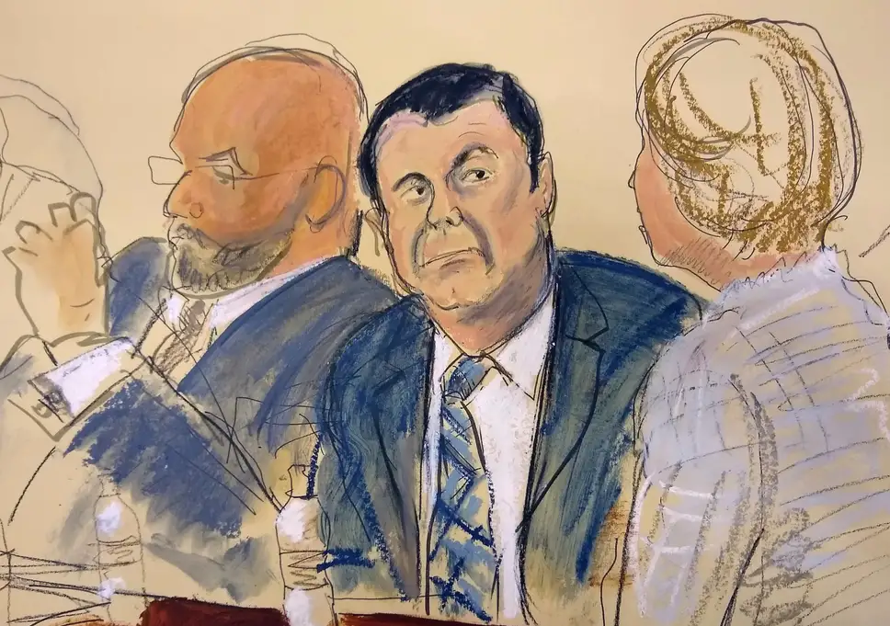
Joaquín “El Chapo” Guzmán
Él es un narcotraficante de méxico
Tabien, El Chapo es el líder de la Sinaloa Cartel
Cuando era niño, su padre cultivó opio de china
El Chapo es conocido como uno de los hombres más poderosos del mundo
En 2014, él decía haber matado a 2.000-3.000 personas
En 2017 el gobierno de méxico lo extraditó El Chapo a los Estados Unidos

Slide 5
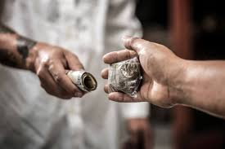
Los Efectos sobre los Estados Unidos
Los opiáceos que cruzan la frontera están responsable para la muerte al menos 170 personas cada dia
El gobierno de EE.UU admitió que los Estados Unidos está responsable por el tráfico de drogas también
Los Estados Unidos posibilitan el tráfico de drogas porque las personas en EE.UU venden armas de fuego y muchas personas comparten las drogas

Slide 6
Los Efectos en México

Slide 7
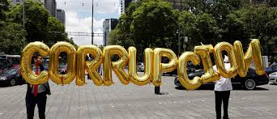
Los Efectos en México (cont.)
Más que 30% Mexicanos pueden justificar las actividades de los carteles porque los beneficios a las comunidades
Hay que muchas muertes y violencia
El gobierno de México son muy corrupto y a veces lados con los carteles
Víctor Gerardo Garay, el director de policía federal renunció porque desconfianza de corrupción
El presidente Peña Nieto tomó un soborno de El Chapo
A veces, la policía participó en el tráfico de drogas

Slide 8
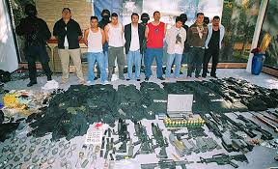
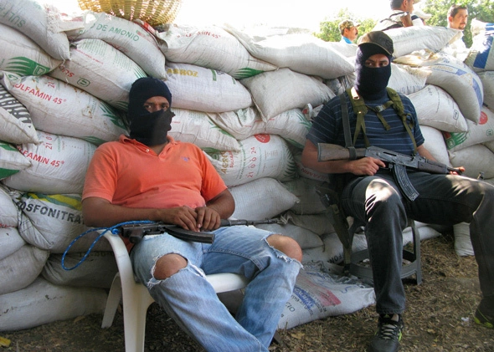
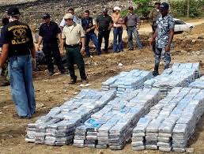
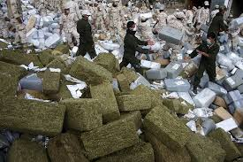
Los Carteles
Sinaloa Cartel
Jalisco Nueva Generación
Juarez Cartel
Gulf Cartel
Los Zetas
Beltrán-Leyva Organización
La Tijuana

Slide 9
¡UNA PRUEBA!

Slide 10
Las Referencias
https://canalhistoria.es/videos/la-guerra-las-drogas/
https://www.cfr.org/backgrounder/mexicos-drug-war?gclid=CjwKCAiAhp_jBRAxEiwAXbniXWJNbH6MUxLYzeObcUXWLCyyK1xTQnQ_29Xmsz91kuAW5AzIjmDJjBoCZLAQAvD_BwE
https://en.wikipedia.org/wiki/Felipe_Calder%C3%B3
https://magnet.xataka.com/preguntas-no-tan-frecuentes/7-graficos-que-explican-el-poder-del-narcotrafico-en-mexico
https://www.cnn.com/2017/01/18/world/joaqun-el-chapo-guzmn-fast-facts/index.html
https://www.independent.co.uk/news/el-chapo-trial-joaquin-guzman-bribe-president-enrique-pena-nieto-sinaloa-cartel-mexico-drugs-a8632586.html
https://www.nytimes.com/2019/01/15/nyregion/el-chapo-trial.html
https://www.bloomberg.com/news/articles/2018-11-07/jury-picked-for-us-trial-of-mexican-drug-lord-el-chapo
https://cnnespanol.cnn.com/2016/01/08/la-guerra-de-mexico-contra-las-drogas-en-datos/
https://www.nytimes.com/2019/01/15/nyregion/el-chapo-trial.html
https://www.france24.com/es/20181123-historia-narcotrafico-mexico-chapo-guzman
https://www.elespanol.com/mundo/america/20180903/mexico-drogas-eeuu-muertos-fentanilo-droga-personas/334966752_0.htm

Slide 11
https://www.cfr.org/backgrounder/mexicos-drug-war?gclid=CjwKCAiAhp_jBRAxEiwAXbniXWJNbH6MUxLYzeObcUXWLCyyK1xTQnQ_29Xmsz91kuAW5AzIjmDJjBoCZLAQAvD_BwE
https://www.clarin.com/mundo/mexico-envuelta-peor-espiral-violencia-ultimos-20-anos_0_B1itjqJHf.html
https://en.wikipedia.org/wiki/Ju%C3%A1rez_Cartel

